Slide 1


ヤフー媒体概要資料
2023.06 Ver.1.1

Slide 2
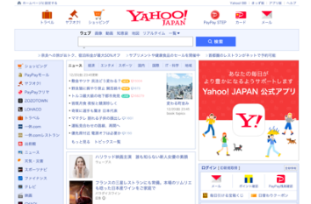

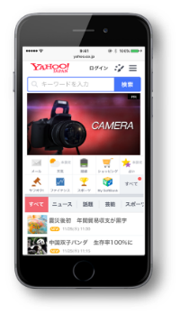


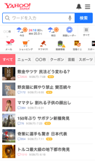








Yahoo! JAPAN の 媒体パワー
日本最大級のメディア規模で安心安全なメディア
検索、地図、知恵袋、決済など、
バラエティーに富んだ
約100のサービスを提供
サービス数
月間ページビュー
約
約
億
スマートフォン630億
パソコン210億
※ヤフー株式会社自社調査 2021年7月～12月の月平均（タブレット、従来型携帯電話除く）
第三者機関による調査でインターネットサービス利用者数1位
ニールセン デジタル株式会社 「TOPS OF 2021: DIGITAL IN JAPAN」
2021年日本のインターネットサービス利用者数/利用時間ランキング
https://www.netratings.co.jp/news_release/2021/12/Newsrelease20211221.html
メディアとしての信頼性が高いとユーザーから高評価情報の信頼性が重要な今だからこそ必要とされているメディア
情報の信頼性・公共性があるメディア ※１
知人と話題にする情報があるメディア ※２
必要な情報源
だと思う
74
※3
%
世の中ゴトの情報
を求めて利用する
動画
配信
サービス
メッセン
ジャー
サービス
SNS
①
SNS
②
SNS
③
動画
配信
サービス
メッセン
ジャー
サービス
SNS
②
SNS
①
SNS
③
73
%
※4
出典：Yahoo! JAPAN メディア利用実態調査自主調査（n=4125） 2022年 1月
※１ 公共性・信頼性を感じるニュース記事や情報を掲載していると思うメディアを3位までお選びください。1位～3位までの合算。※２ 知人・友人に知らせたくなるニュース記事や情報を掲載していると思うメディアを3位までお選びください。1位～3位までの合算。
※３ 情報源としてのメディアをどの程度必要としていますか。「必要である」「やや必要である」の回答を合算。※４メディアを利用する目的として、あてはまるものをすべてお選びください。「世の中で起きているニュースや事件」でYahoo!ニュースの回答を集計。

Slide 3






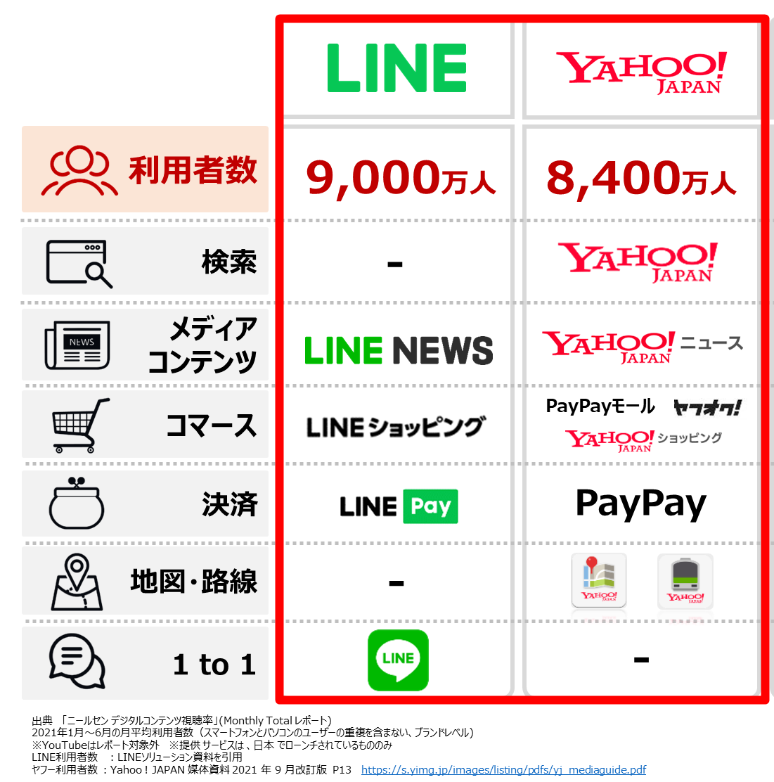
ヤフー 媒体概要
ネットユーザーの約7割が利用
Yahoo! JAPAN
etc…
1位
100種以上のヤフー＋ライン提供サービスで蓄積
インターネット
サービス利用者数
マルチビッグデータ
2022年 日本におけるトータルデジタルリーチ TOP10
ランク | サービス名 | 平均月間リーチ | 対昨年※
1 | Yahoo! JAPAN | 68.3％ | -0.6pt
2 | Google | 66.1% | +1.0pt
3 | LINE | 59.5％ | +2.7pt
4 | Youtube | 57.8% | +1.3pt
5 | Rakuten | 51.2％ | +2.0pt
6 | Amazon | 46.9% | +5.0pt
7 | Twitter | 43.1% | +2.6pt
8 | Instagram | 40.0% | +2.1pt
9 | PayPay | 32.7% | +2.9pt
10 | Facebook | 29.1% | +0.2pt
出典：ニールセンTOPS OF 2022: DIGITAL IN JAPAN
https://www.netratings.co.jp/news_release/2022/12/Newsrelease20221222.html
※対昨年のポイント数に関しては昨年のニールセン発表数値から自社で計算

Slide 4

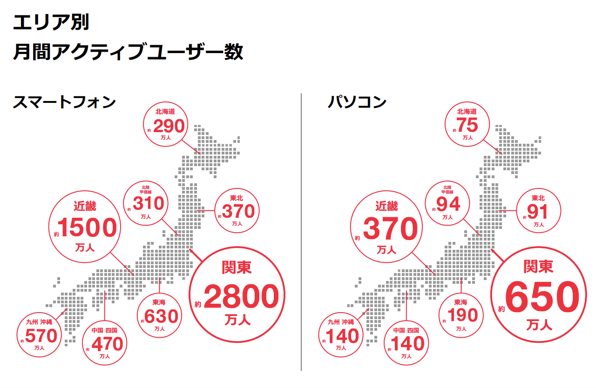



ヤフー 媒体概要
スマホとPC合わせて多くの国内ユーザーが
Yahoo! JAPANにアクセス。
ヤフーユーザーは
北海道から沖縄まで
日本の8割が利用
日本全国へリーチ
日本のインターネット利用者の
８割以上が日常的にYahoo! JAPANを利用。
届けたい情報を各地域において
大多数のユーザーに届けることが可能
Yahoo! JAPANの月間アクティブユーザー数
約
万人
日本のインターネット利用者数
約
万人

Slide 5
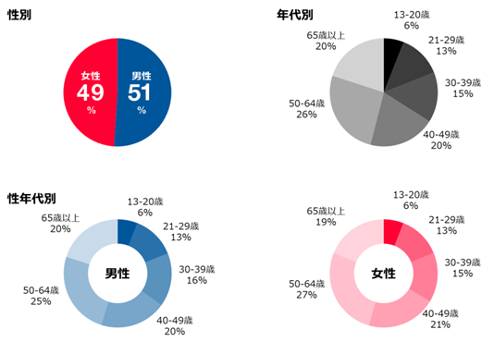
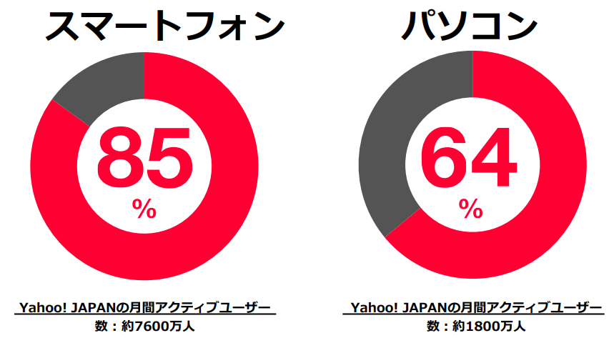
ヤフー 媒体概要
スマートフォンでは8割以上
パソコンでは6割以上にリーチ
Yahoo! JAPANのユーザーの特徴の1つは
男女比率・年代差が少ないこと
圧倒的リーチ力
幅広いユーザー層
あらゆるデバイスを通して 日本中のユーザーに
情報を届けられるメディアです。
性別や年代を問わず、どのターゲットにも
効率的に 情報を届けることが可能
※スマートフォンとパソコンのユーザー数には重複がございます。（両デバイスを使用するユーザーがいるため。）

Slide 6
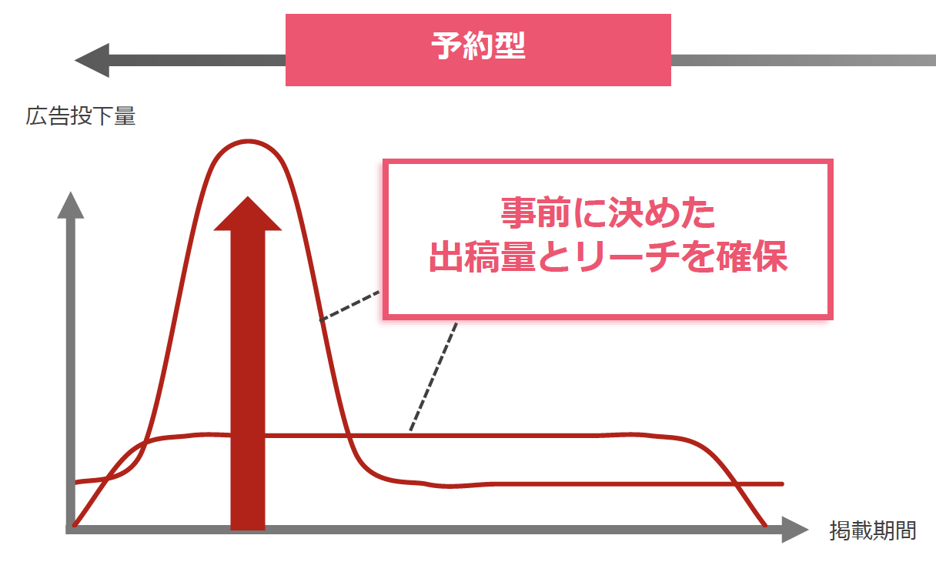
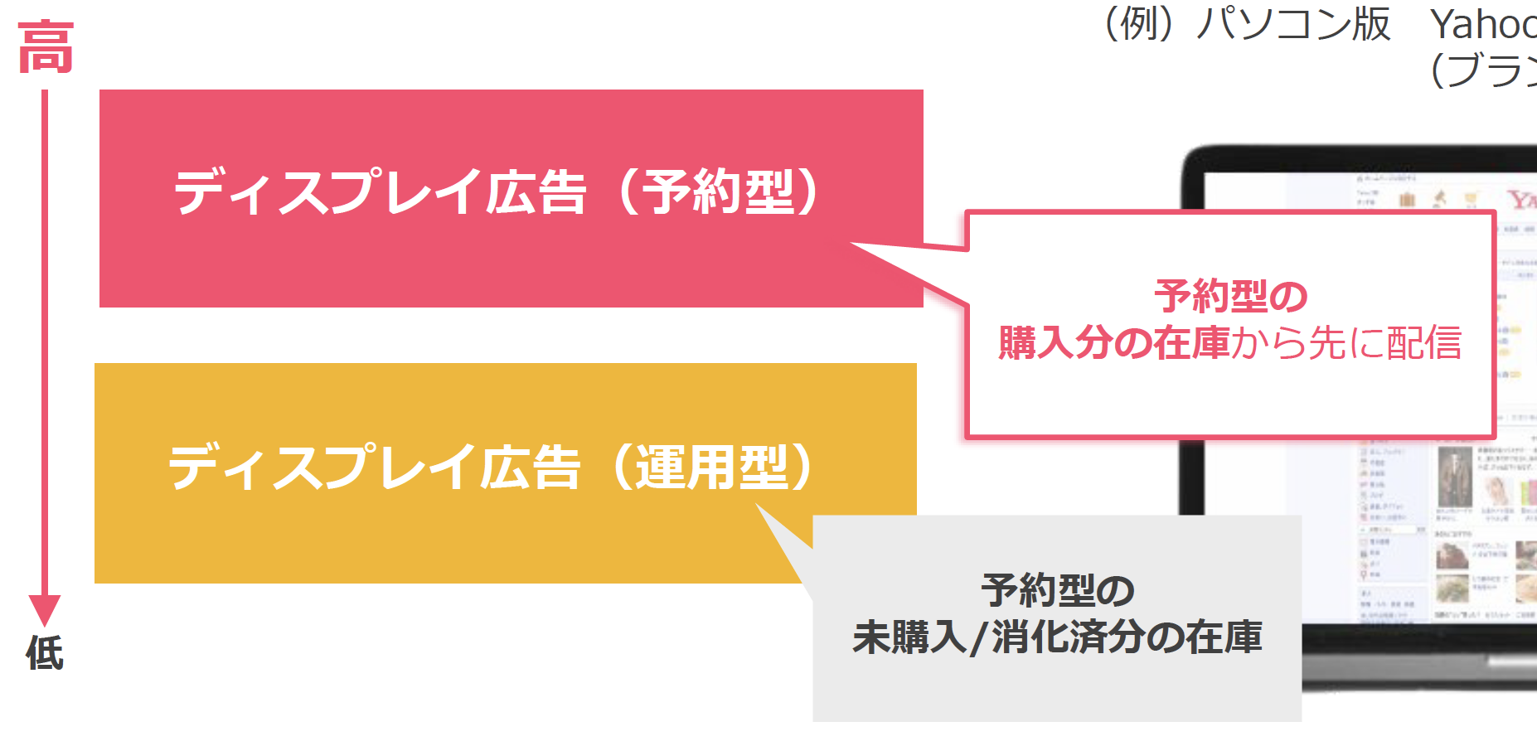
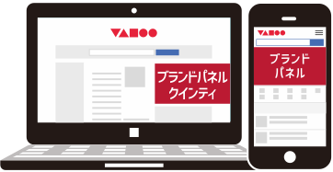





チラシビジョン企画に含まれる ヤフーブランドパネル 予約型！！
予約型 ヤフーブランドパネルの3大メリット
在庫を予約できる
配信優先度が高い
圧倒的 強制露出力
配信計画が立てやすく
広告期間で安定した配信が可能
ブランドパネルは予約型購入分
が優先配信される仕組み
圧倒的リーチを誇る
検索ポータルサイト内の強力広告枠
さらに
500項目以上のターゲットセグメントが可能!!
都道府県の
エリア配信
指定限定！
都道府県
性別・年齢
オーディエンスカテゴリー
（属性・ライフイベント）
オーディエンスリスト
（ヤフー提供）
オーディエンスカテゴリー
（興味関心・購買意向）
※詳細は別紙 セグメント一覧表をご確認ください。

